Slide 1


Slide 2




ثلاثون عاماً من الريادة المتكاملة للتسليم على المفتاح
من نحن ؟.
توسع لنطاق مجموعة شالنجر العالمية
الإنشاءات أمتداد لشركة المقاولات العربية ذ.م.م

Slide 3


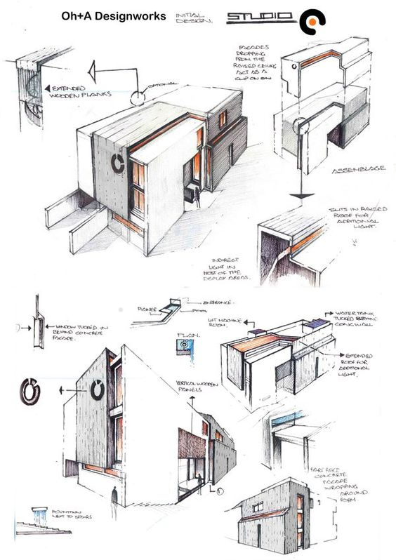
حيث أنها تقدم المساعدة الفنية والتصميم الكامل فضلا عن المعلومات التفصيلية لدعم المشاريع
نظرا لتقديمها مساعدات قيمة للاستشاري أو المهندسين المعماريين ومهندسين الديكور في عملية التصميم
كما ان خبرة مهندسينا في التنفيذ وخدمات الصيانة والمدعومة بخبرتنا الداخلية في التصميم وادارة المشاريع تتم من قبل فريق مهندسينا المتخصصين

Slide 4
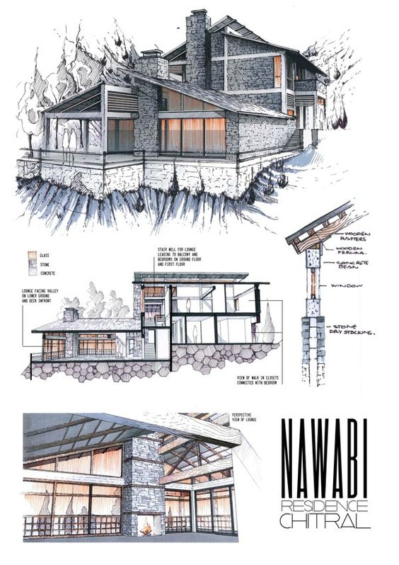
سيلمس عميلنا اننا نطمح الى الاستمرارية واكتساب ثقة العميل .
وبناءً عليه ستتكون لديهم الثقة بانهم يتعاملون مع شركة ستستمر في خدمتهم لسنوات طويلة .

Slide 5

الوكلاء الحصريون لمصنع دييرا الإيطالي للأبواب

Slide 6
A single partner for all projects
Choosing Dierre means entrusting one’s projects to a global partner capable of providing industrially-produced closure systems but with an almost craftsmanship customization level, a unique quality, the highest standards in security tests and always the best that technology makes available.
An apartment, a building or a place opened to the public signed by Dierre from the entrance door to the garage, represent the best choice for those who are building, the perfect business card in the hands of those who sell and the brand of a superior quality, recognized by those who buy.
RESIDENTIAL INDUSTRIAL COMMERCIAL CIVILIENGINEERING HOTEL

Slide 7
Full Dierre expertise for a bespoke product
Dierre controls the whole production cycle from design to manufacturing
DOOR LOCK HINGE S FRAME G RIPS DEVIATORS
Starting from the control of security, Dierre has developed a process of constant and limitless innovation that, in addition to ensuring a class 5 burglar-proof, pushes forward the idea of a security door toward the concept of a performance sandwich which ensures high thermal, acoustic and design performance.

Slide 8
Certifications
Dierre security doors are anti-intrusion certified according the EN 1627 European standard. They are also classified for permeability to air and water tightness according to the EN 12207 and EN 12208 European standards.
Dierre fire products
are classified and tested according to the EN 1634-1 European standard and are achieving the CE marking according to the new EN 16034.
Dierre locks are certified according to the most recent European and national legislation

Slide 9
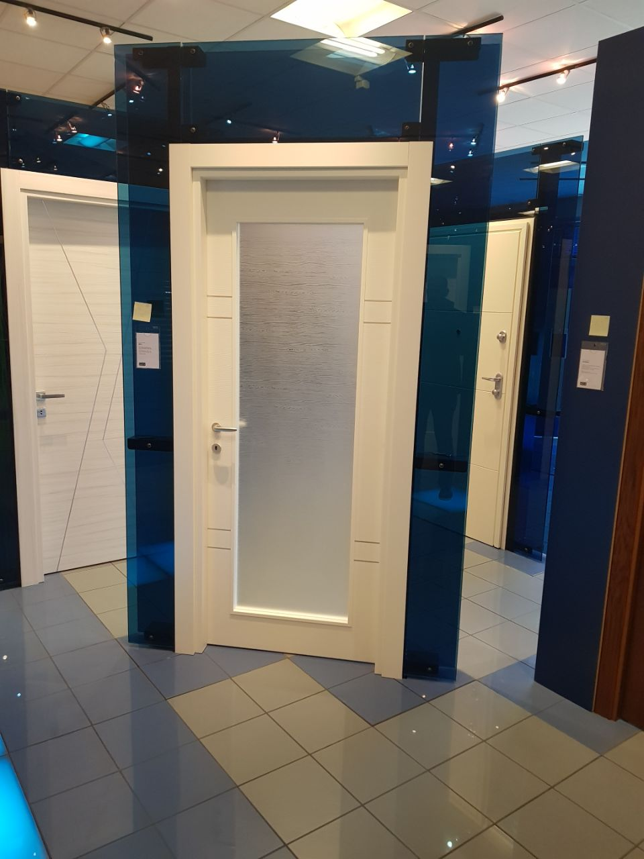
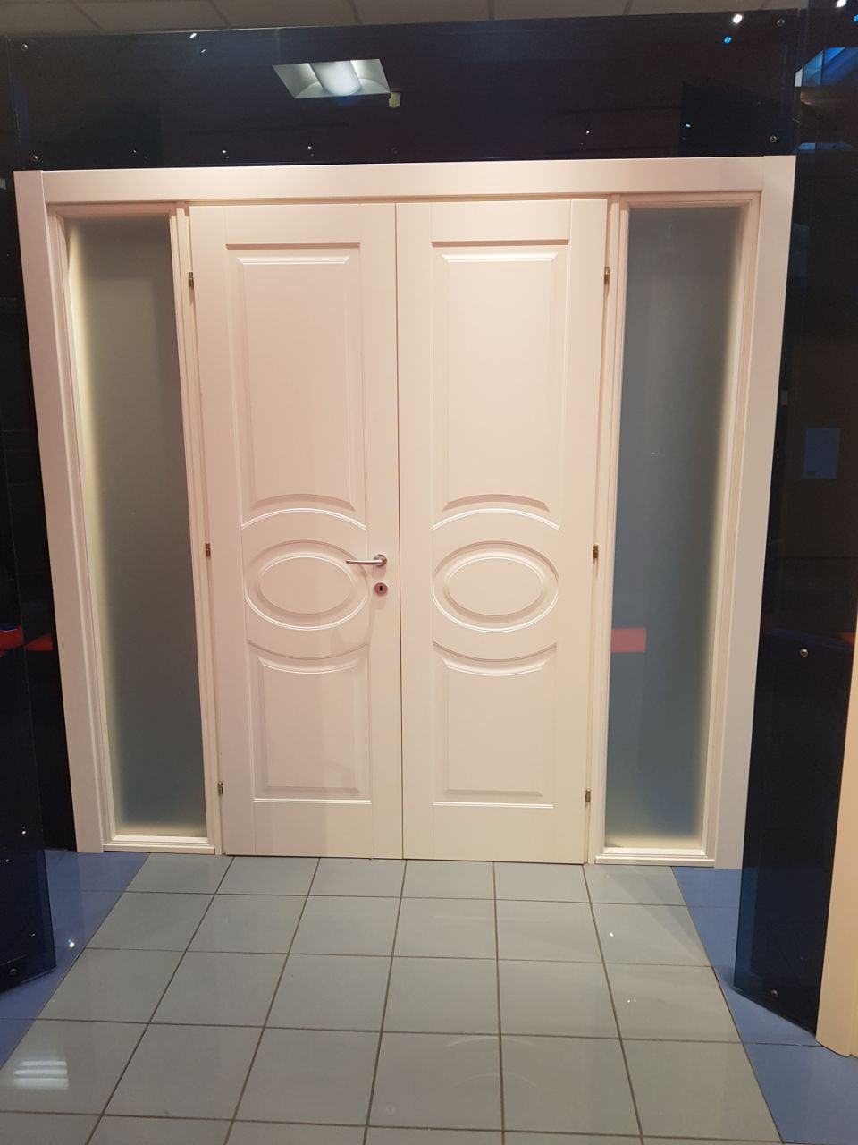
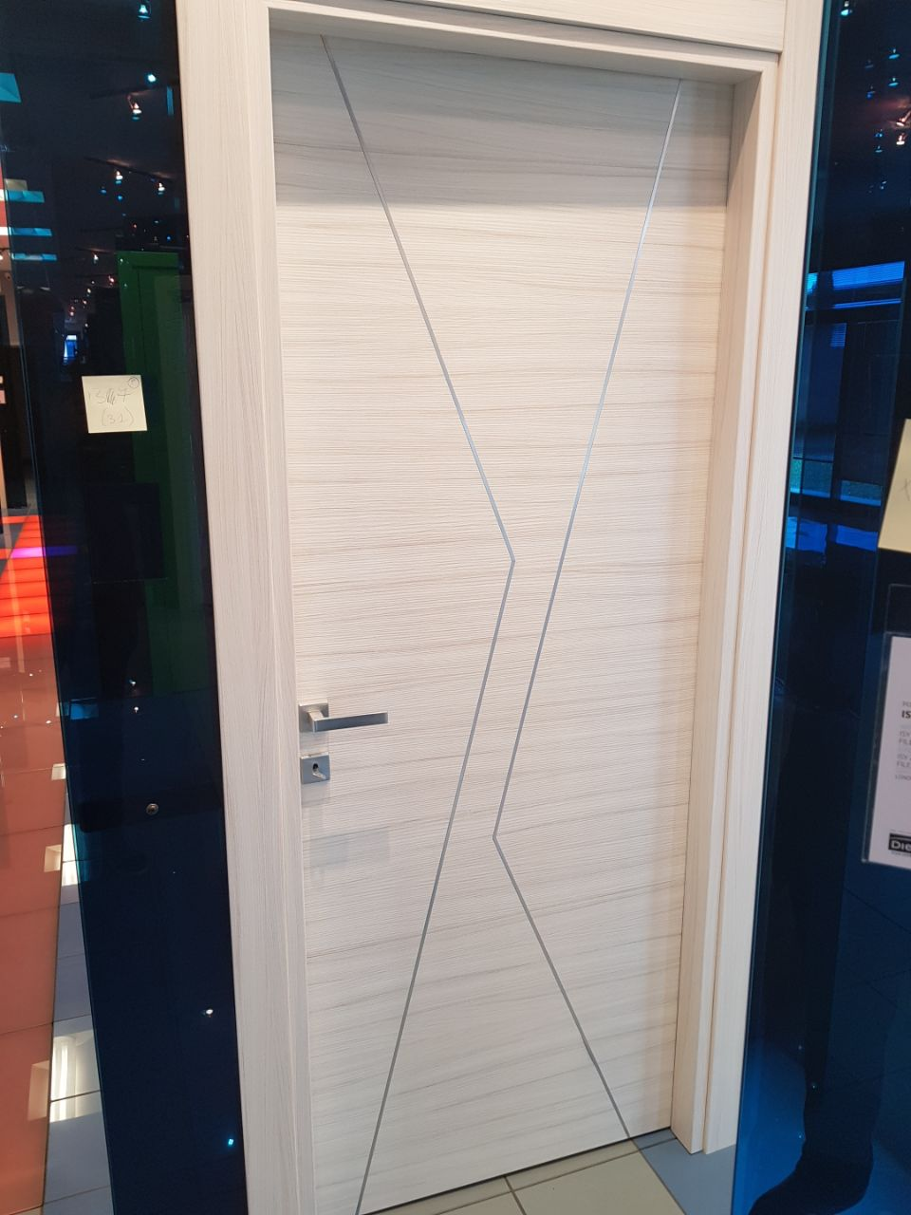

Slide 10
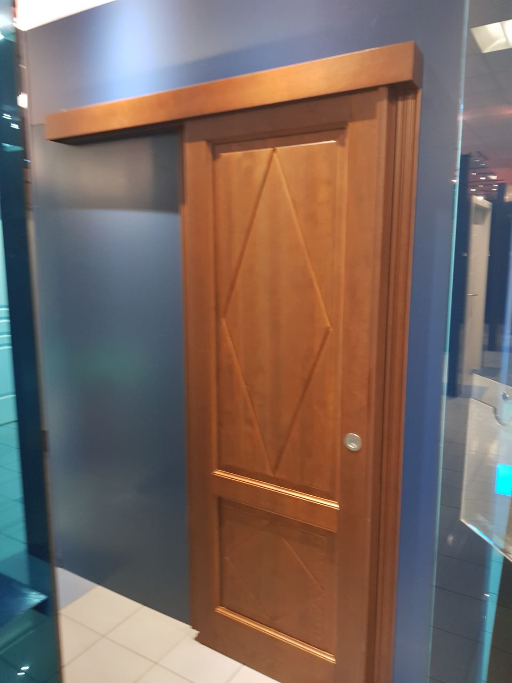
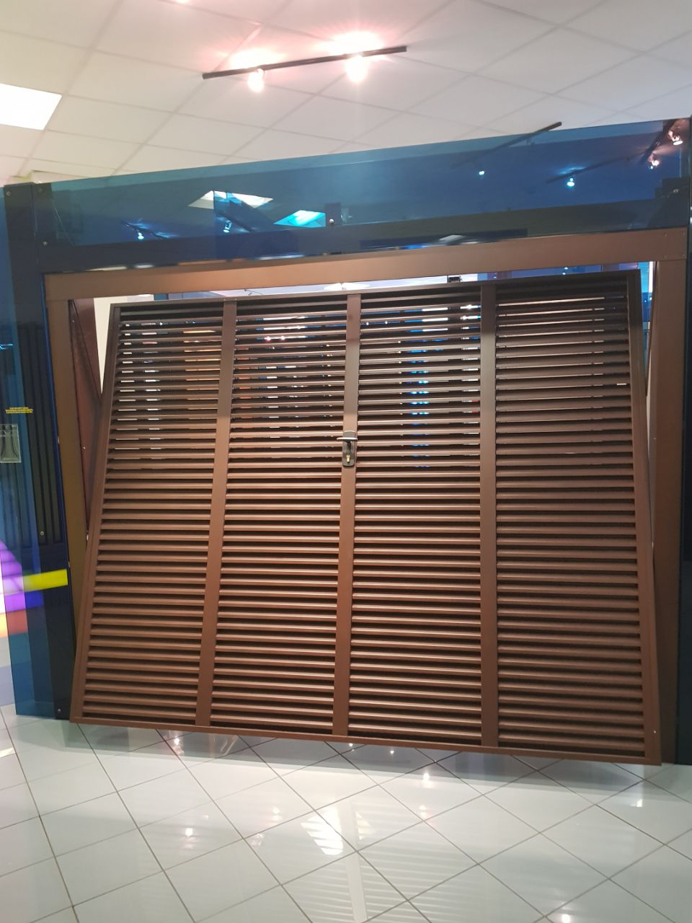
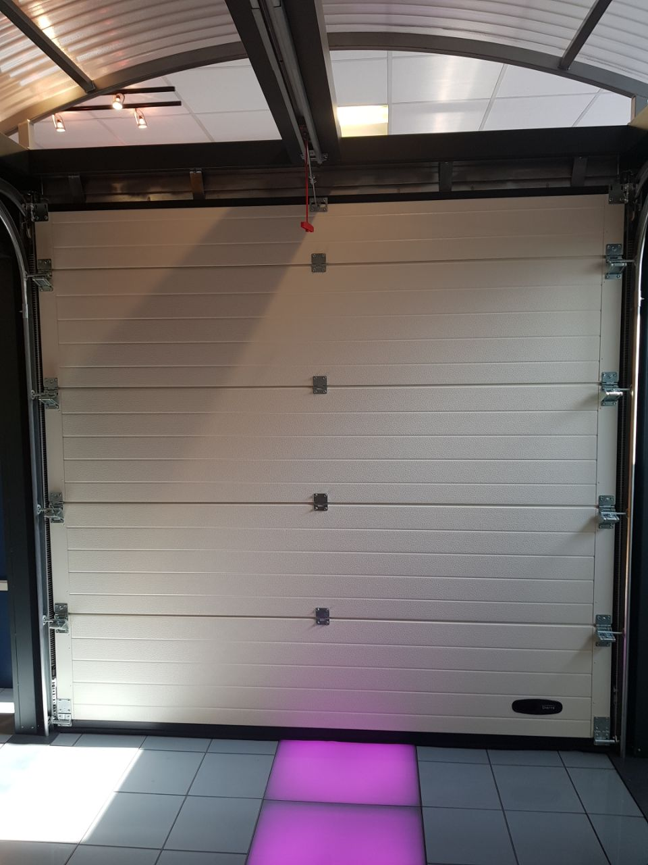

Slide 11



عملائنا :
الملاك والمطورون .
المهندسون الاستشاريون .
شركات التشييد والتعمير .

Slide 12



: المسؤولية
نحن مسؤولون بالكامل للآخرين عن اعمالنا
نسلم المشاريع في الوقت المحدد وفي حدود الميزانية والنوعية
نمتلك رؤية بعيدة المدى وننظر الى خدمة عملائنا لفترة طويلة
الضمان :
نحصل على منتجاتنا من موردين نثق فيما لديهم من منتجات
وبناء عليه فان منتجاتنا تمتلك سمعة لايمكن منافستها من حيث الجودة
وامكانية التعويل عليها
نظرا لآنها مصنعة وفق اعلى مستويات المعايير

Slide 13

Work progress
Building foundation
Warehouse equipment
Installation of racks & accessories
Design

Slide 14
Our progress contains :..
design
doors
shelves
Painting
Flooring

Slide 15
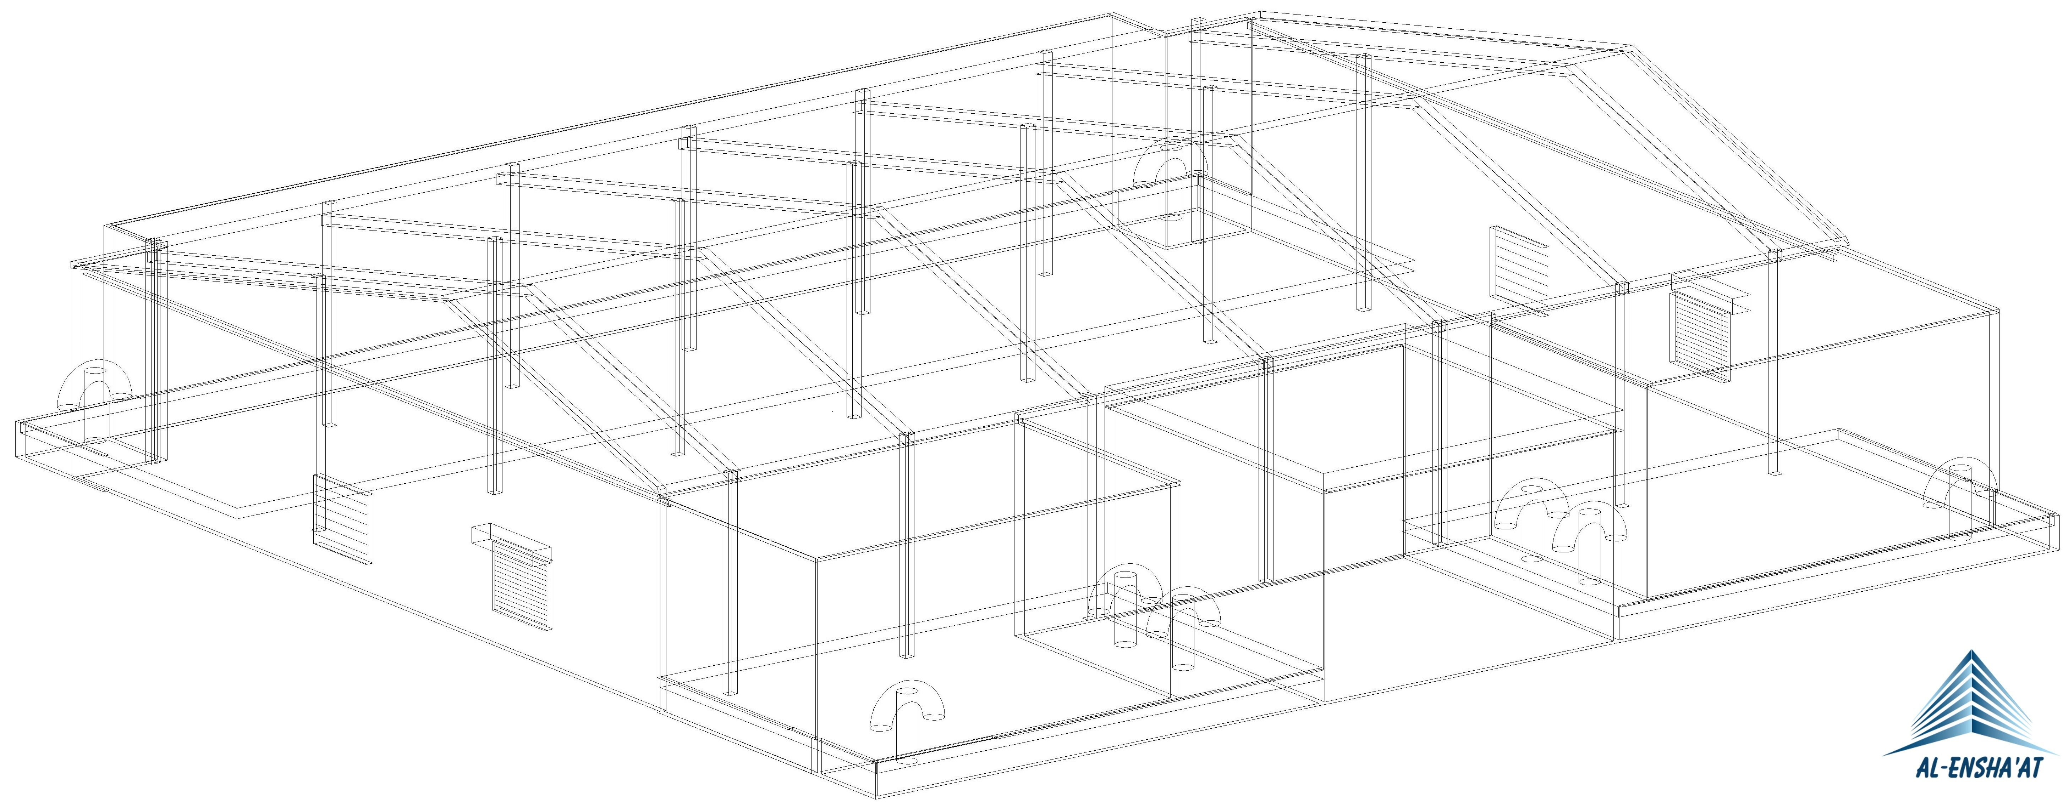
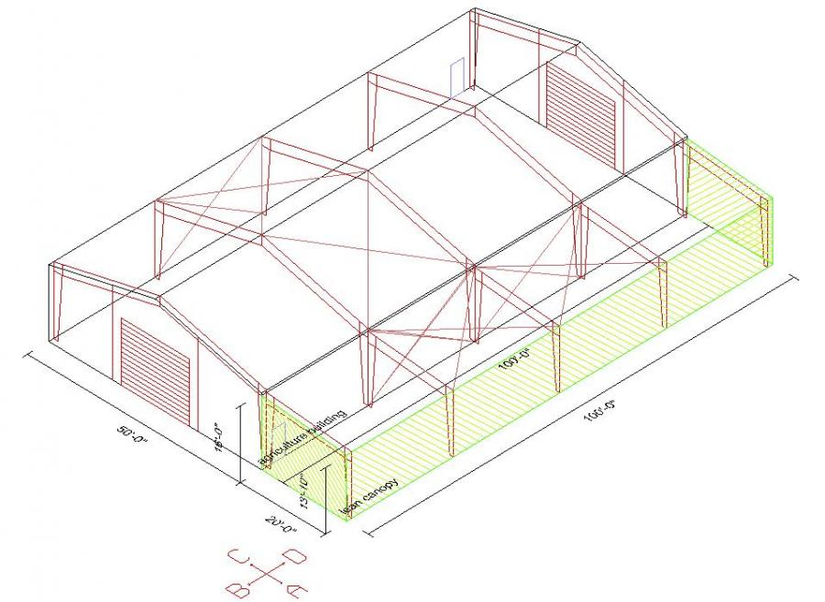
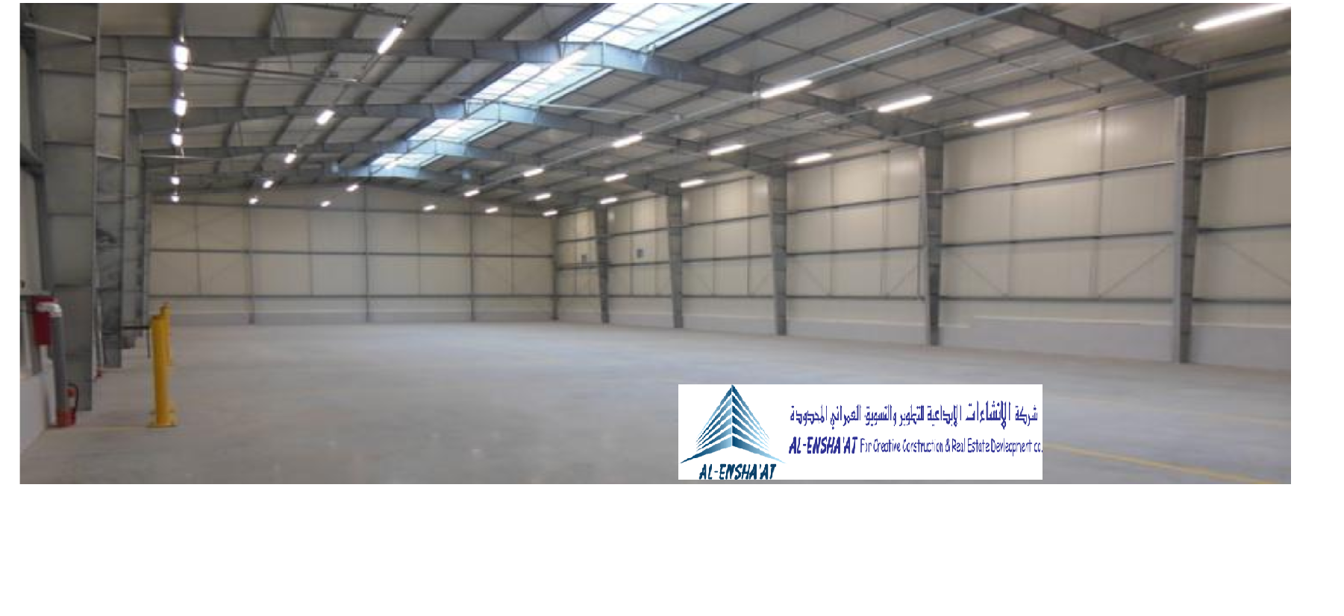
مستودعات Wear Houses

Slide 16
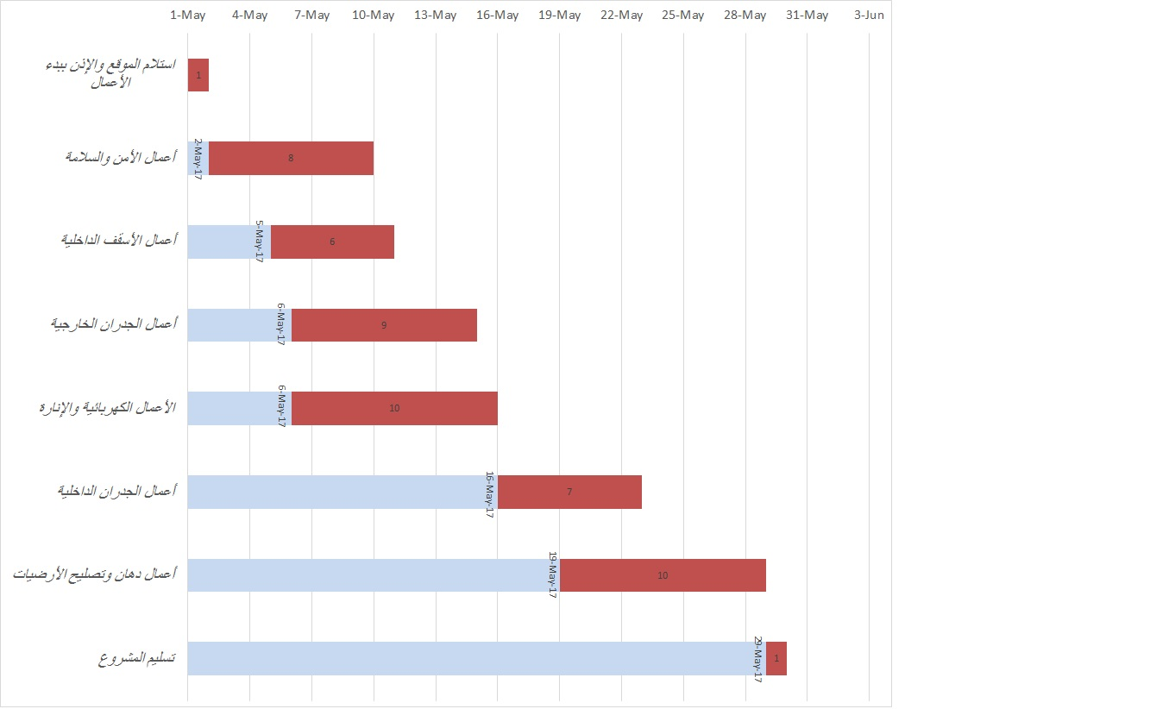
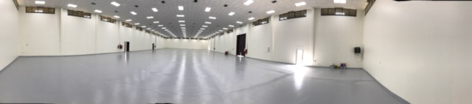
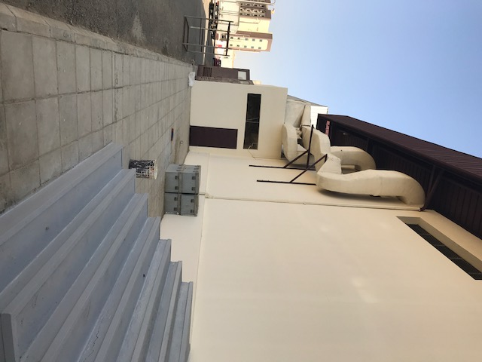
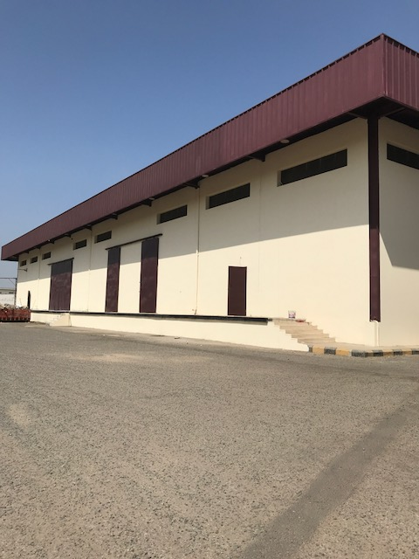
تطوير مستودعات الامداد بجدة

Slide 17

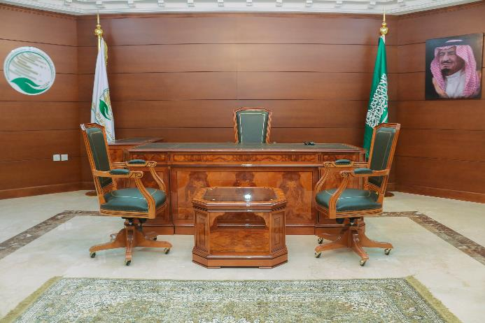
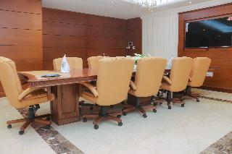
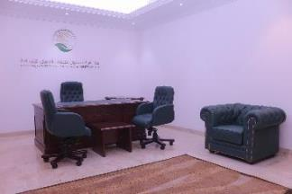
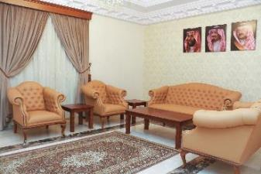
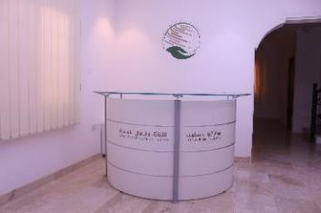
فرع مركز الملك سلمان للاغاثة و الاعمال الانسنية بجدة
جدة – طريق الامير سلطان
King Salman Center Humanitarian aid & Relief Center branch in Jeddah
Jeddah – prince sultan road

Slide 18
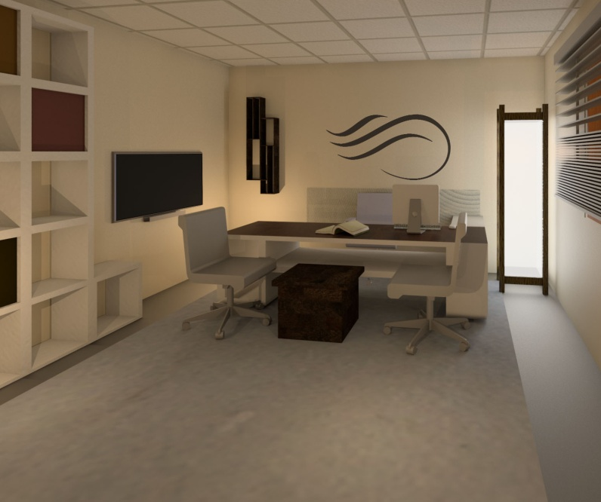
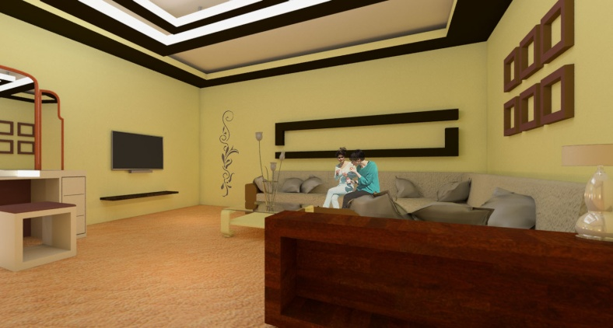
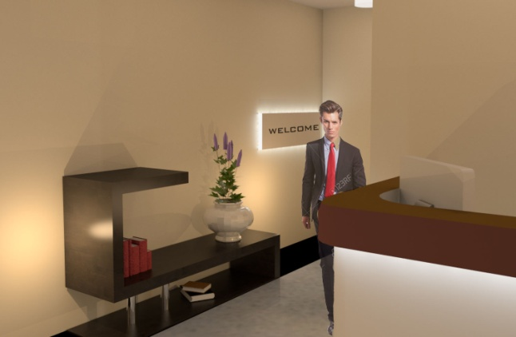
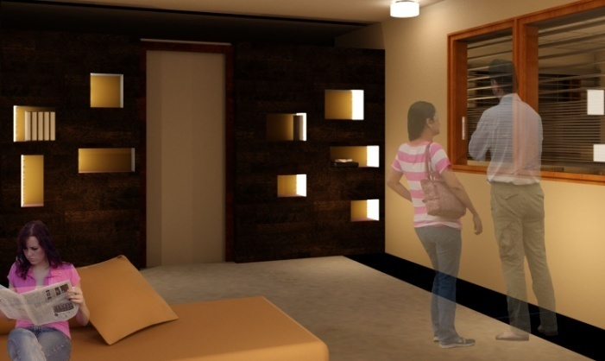
مكاتب ادارة صالة افراح و غرف العرسان
جدة – طريق المدينة خلف الصالة الملكية
Wedding hall adminstration office & pride room
Jeddah - maddina road behind al sala al malkia
Interior design

Slide 19
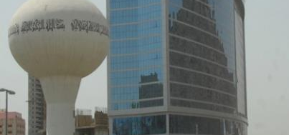
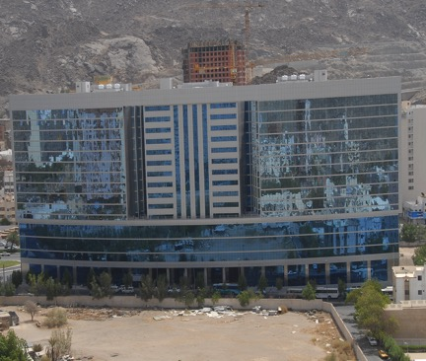
فندق دار هادي مكة المكرمة
دراسة وتصميم وتنفيذ وتشغيل اعمال التكييف
DAR HADY
Hotel
NO. OF FLR : 19 FLOORS
FLOOR AREA : 4000 SQ.M.
(APPROXIMATE)
1.) 3 FLOOR BASEMENT
2.) GROUND FLOOR
3.) MEZZANINE FLOOR
4.) RESTAURANT FLOOR
5.) MAIN HALL
6.) PRAYER FLOOR
7.) SERVICE FLOOR
8.)TYPICAL 1-10 FLOOR

Slide 20
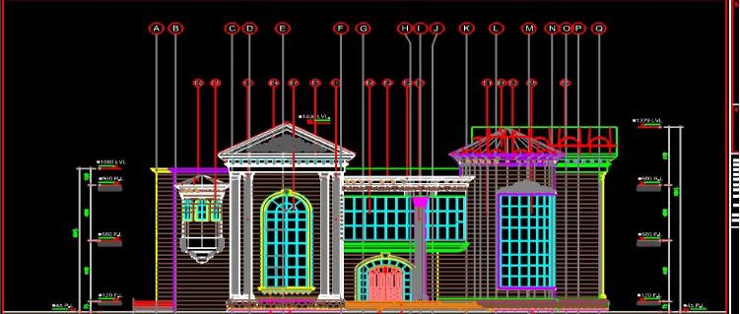
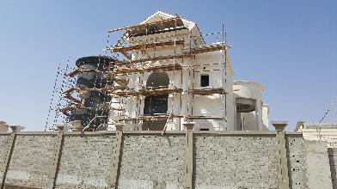
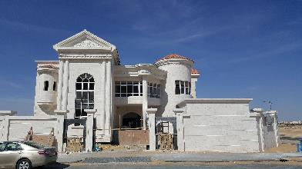

Slide 21
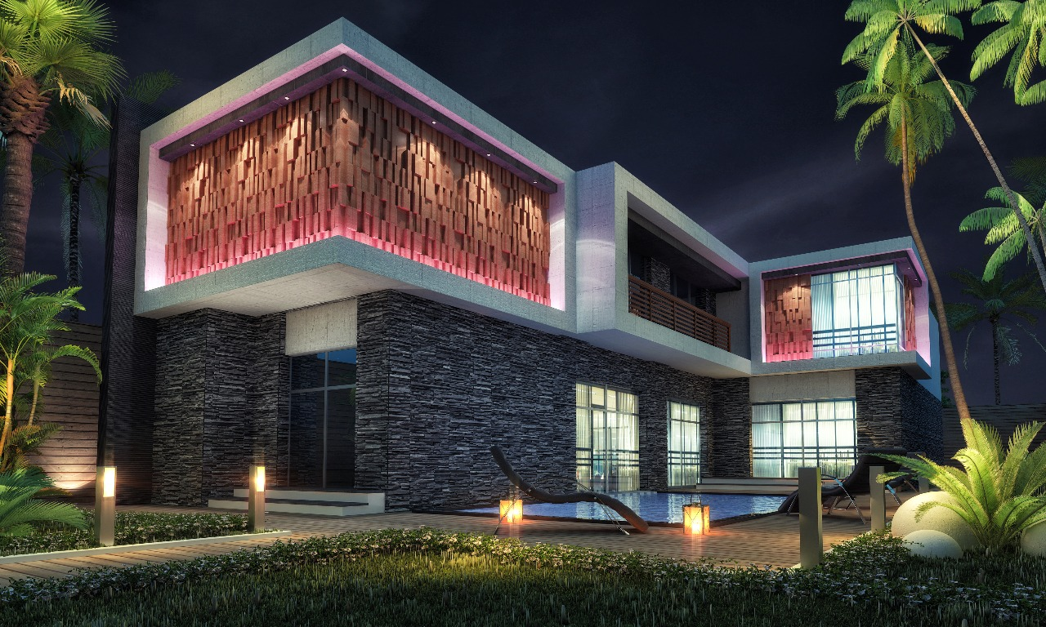
مشروع فيلل سكنية خاصة (بدون بدروم) حي المحمدية جدة

Slide 22
الجدول الزمني لفيلل المحمدية جدة

Slide 23
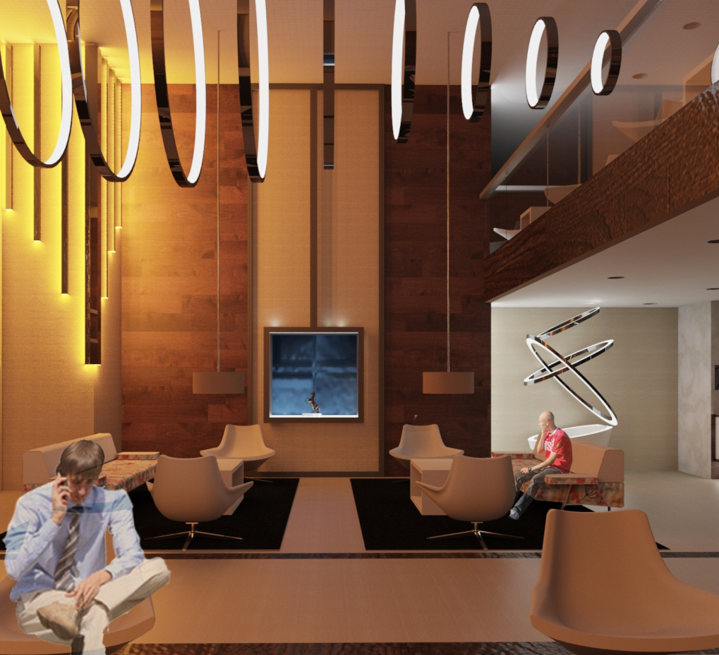
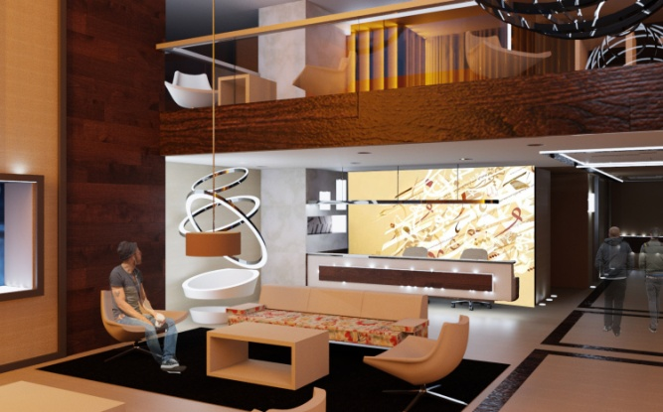
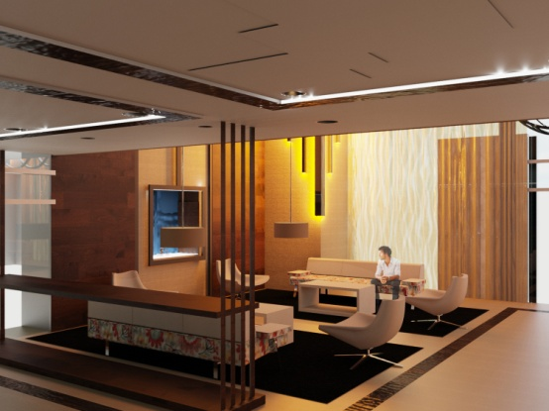
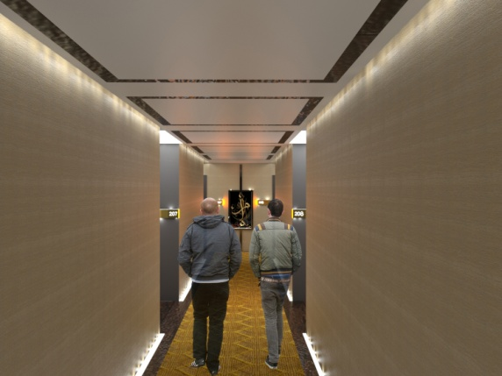
فندق جدة
جدة- طريق الملك عبد العزيز
“JEDDAH”-hotel
Jeddah king Abdul-Aziz road
Interior design

Slide 24
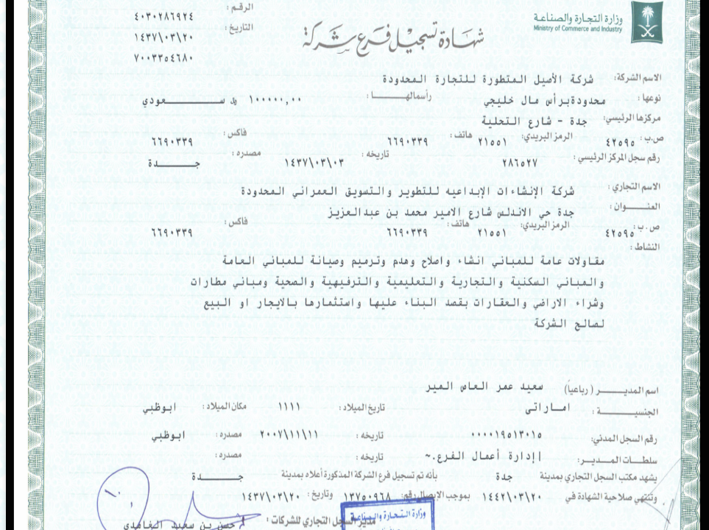

Slide 25


Slide 26
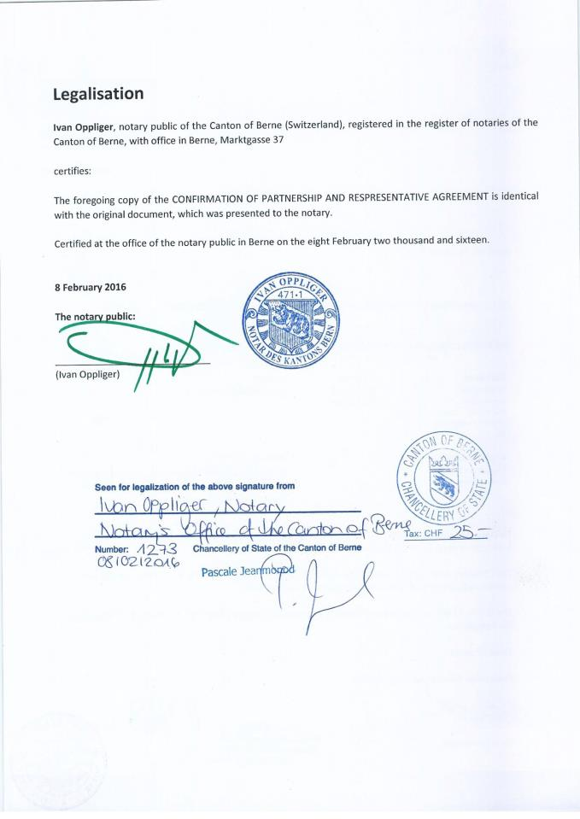

Slide 27
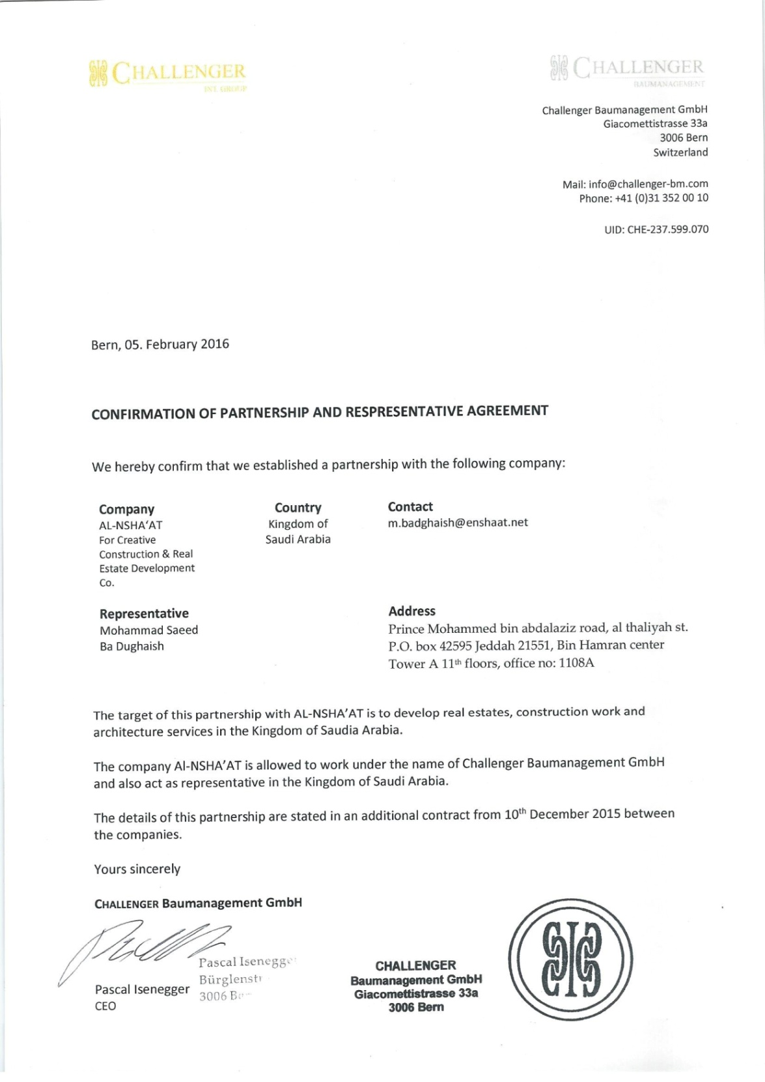

Slide 28
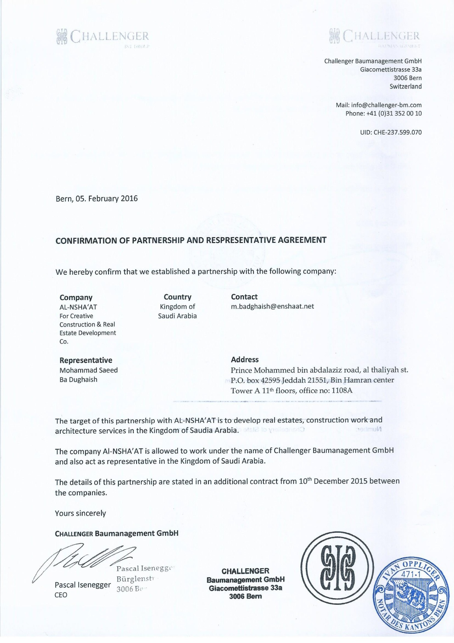

Slide 29



نحن رواد في تقديم الخدمات المتكاملة
أنجازاتنا تتحدث عنا

